Slide 1
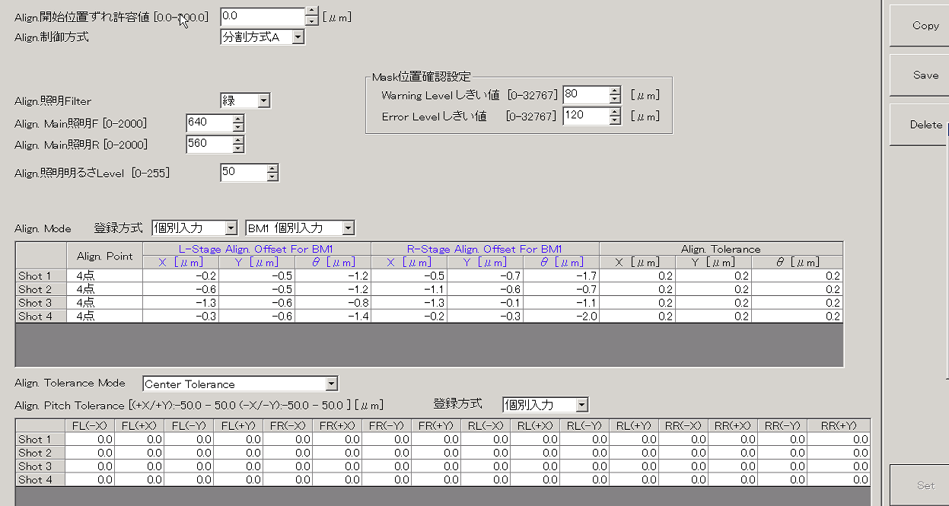
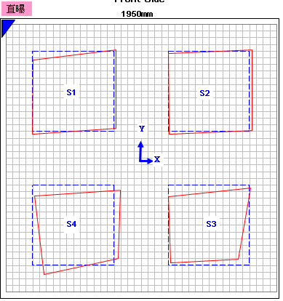
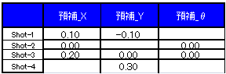
專案評估報告
技術門檻: Easy / Modify
專案名稱： DECO on-line補值開發
狀態說明：現行Running Mode 補償皆需停機補值 ,無法run 貨中補值
MQC data NG ：偏離中心值,人員停機補值;為防止玻璃於手臂溫控不穩,進行排空補值
產能loss: ALN 排空後約10min ; 共計20 min
目的 : 減少run 貨中進行停機補值, 造成產能上的loss
Check from 確認預補值map 與DATA
進行停機，補值數值key in 後 SAVE /SET ; 再auto
效益(年)：3,207,600/ year
不停機補值效益計算
平均一天補值2次 , 產線一次停機補值需要機台停下來 10 min / LINE >> 20 min / 天
人員前置作業確認補值,比對照片,換算補值量,平均30 min/ LINE >> 60 min / 天
不停機補值 : 耗費時間 1 min >> 提升9 min
COST : 18 (每日提升9min) / 60(min) * 80( hourly move) = 24片 ；24*2000(glass cost) = 48000 (隱性效益)
人力節省 : 30 min >> 提升25 min (隱性效益)
COST : 25 (min)/ 60(min ) *2 *330( hourly cost) =275
總效益 : 48000+275 = 48275 (一條LINE ,一DAY )
一年 : 48275 *365 = 17620375

Slide 2



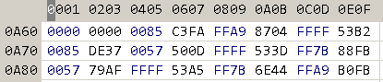
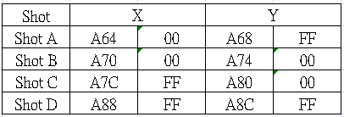

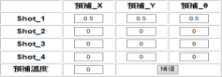
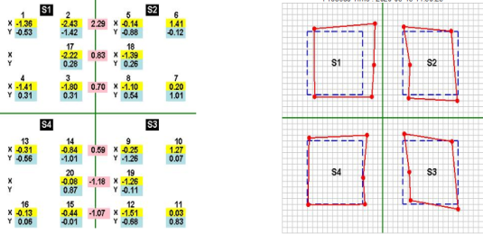

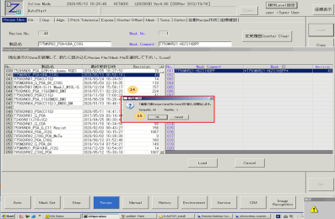
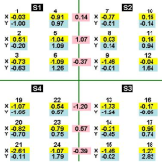
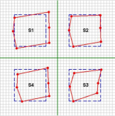

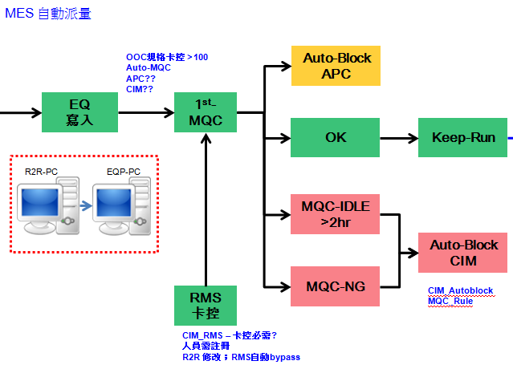
現場作業流程 – 落地流程規劃
3
將ENG 輸入補值參數轉成 16進制
輸入到相對應欄位 X/Y/θ，Doe，Temp
4
5
覆蓋回原先檔案存取位置
00 座標為 正 / FF 座標為 負
丟回機台
Recipe Log
取回機台資料
Recipe Log
EQP-PC
OA PC
2
Auto Process
常駐機台掃描
機台檔案修改追蹤
6
ENG 輸入補值參數
→依照公式提供修改後補值預估 MQC/MAP
確認OK；執行自動補值程序
機台自動連點 AUTO-IT
自動Reload參數，寫入EQP
1
7
ALN MQC資訊整合於網頁
秀出 MQC/ MAP 資料
9
達思星-最佳化數值
MQC 補值公式計算 – 非接曝型
最後階段
MQC / EQP 自動流程
8

Slide 3
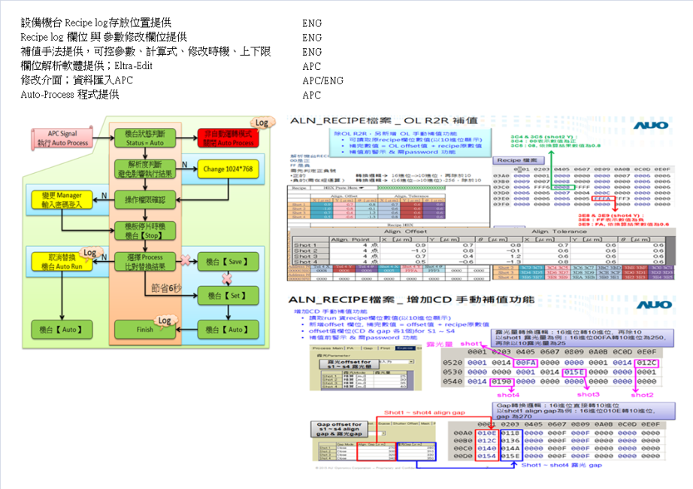
現場作業流程 – 欄位資料寫入確認方式

Slide 4
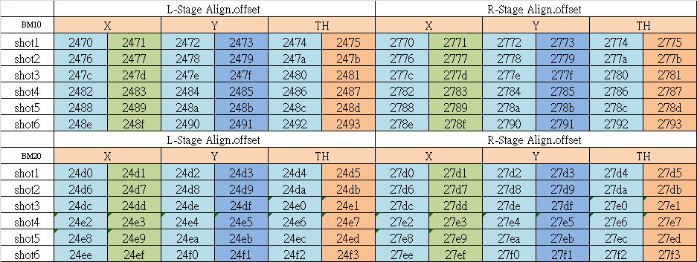
現場作業流程 – 欄位資料寫入確認結果

Slide 5
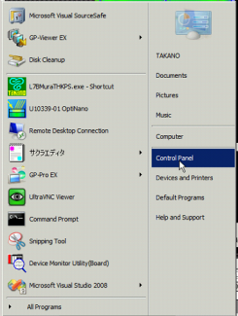
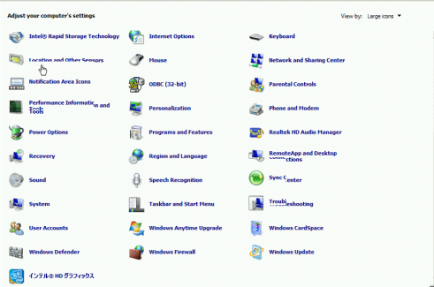
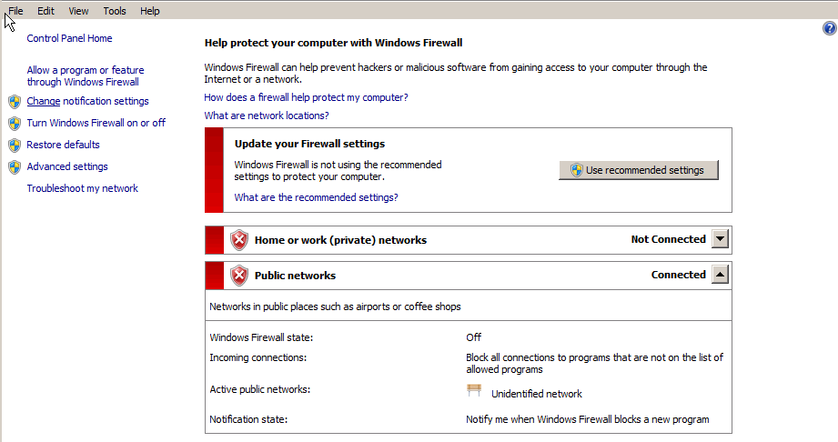
現場作業流程；FTP防火牆設定開放
控制台內防火牆選單
變更防火牆設定選單

Slide 6
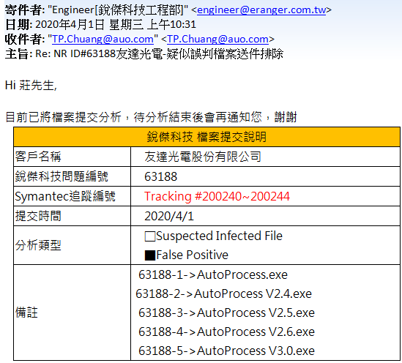
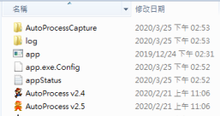
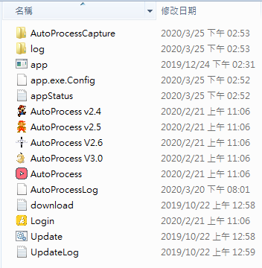
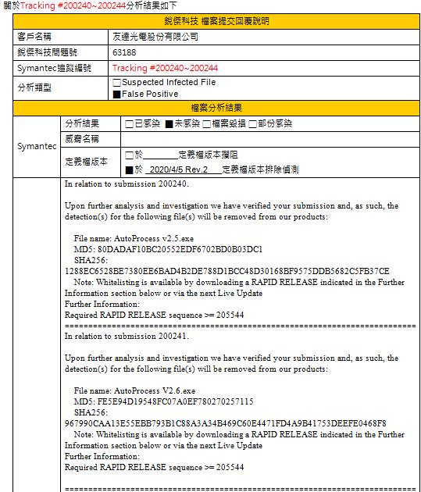
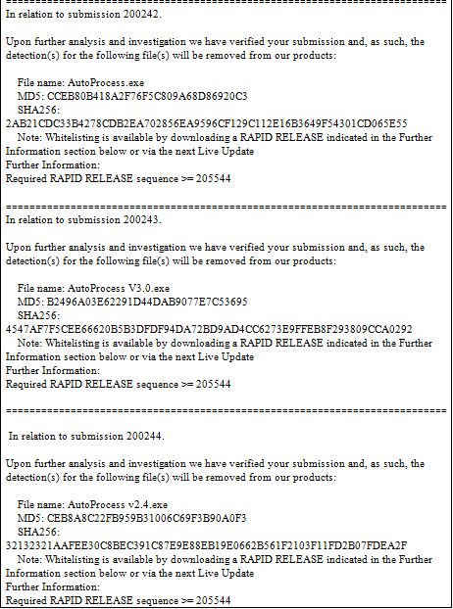
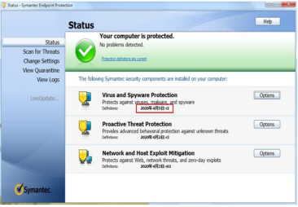
現場作業流程；Auto-Process 病毒管制開放

Slide 7
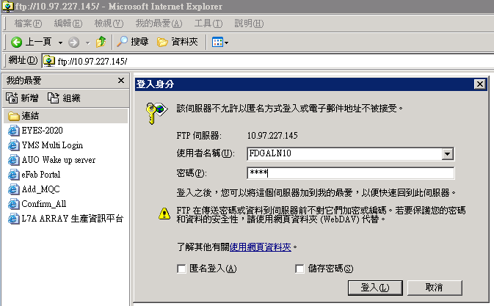
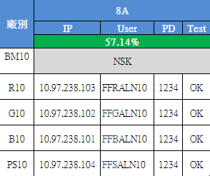
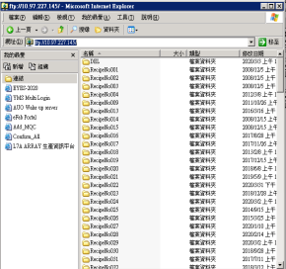
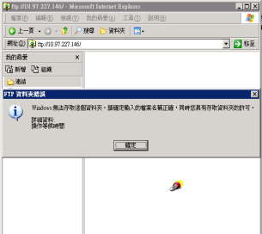
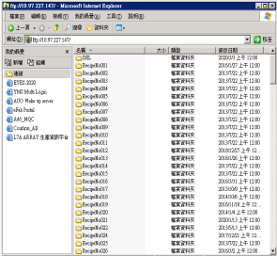
現場作業流程；FTP開通連線測試

Slide 8
DECO 補值 Auto-IT SOP

Slide 9
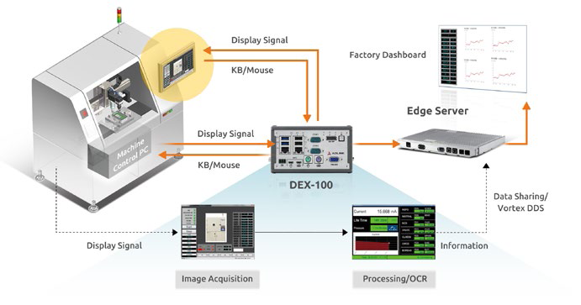
Auto-IT 錄製流程
機台recipe修改
CIM / APC
(PLC sys.)
資料上報
讀取資料
機台控制
(PC sys.)
SOP提交
建立腳本
資料讀取
自動補值
資料儲存
凌華 DEX-100模組功能
可取代:腳本建立(即一串人為動作預錄)
可取代:螢幕擷取
可取代:圖形文字轉換 ( 含Deep Learning 功能)
可取代:非侵入式監控(只攔截滑鼠鍵盤與螢幕訊號)
無法取代；部分設備電腦效能不佳或無法建立FTP

Slide 10
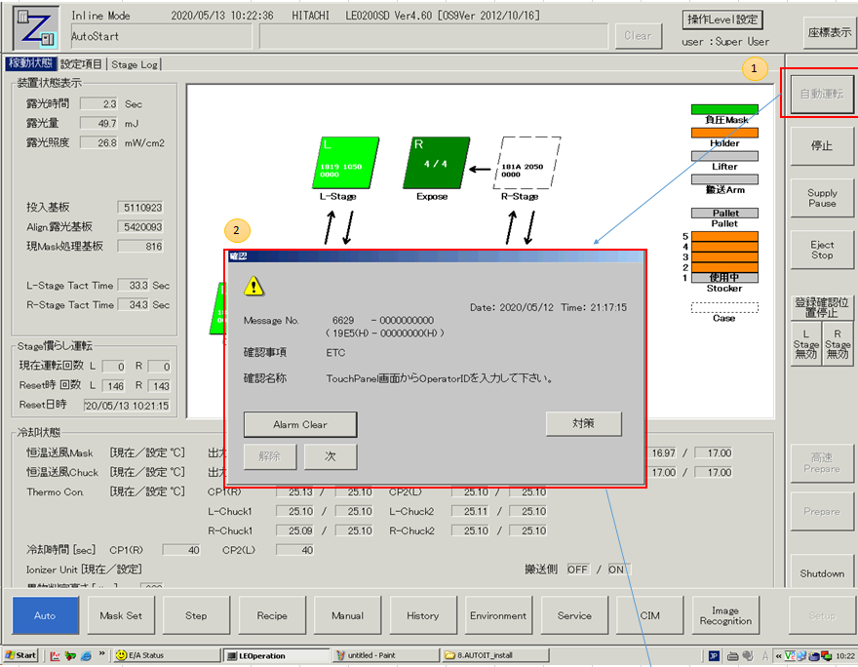
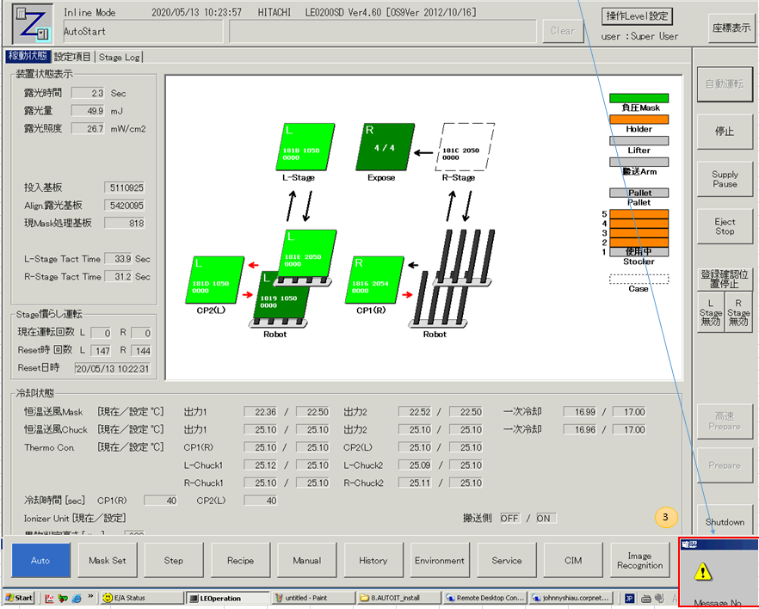
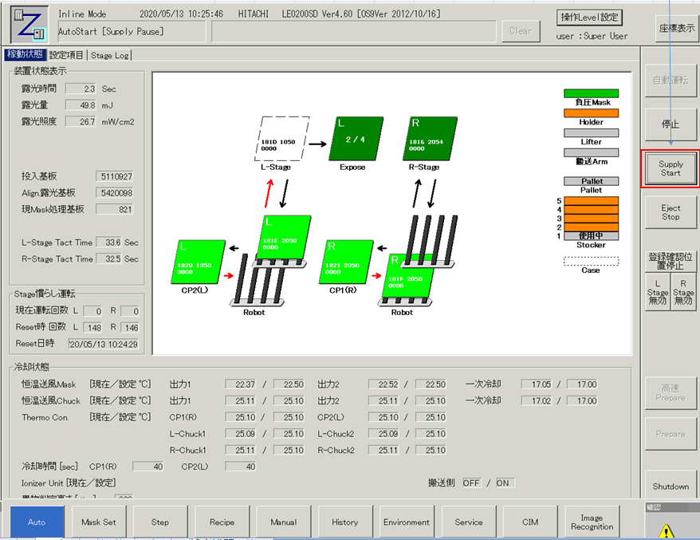
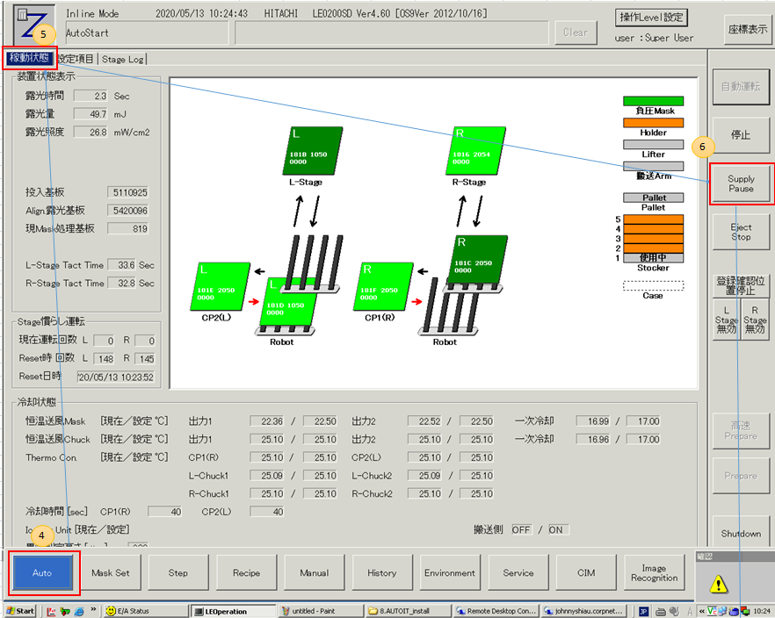
Auto-IT 錄製流程

Slide 11
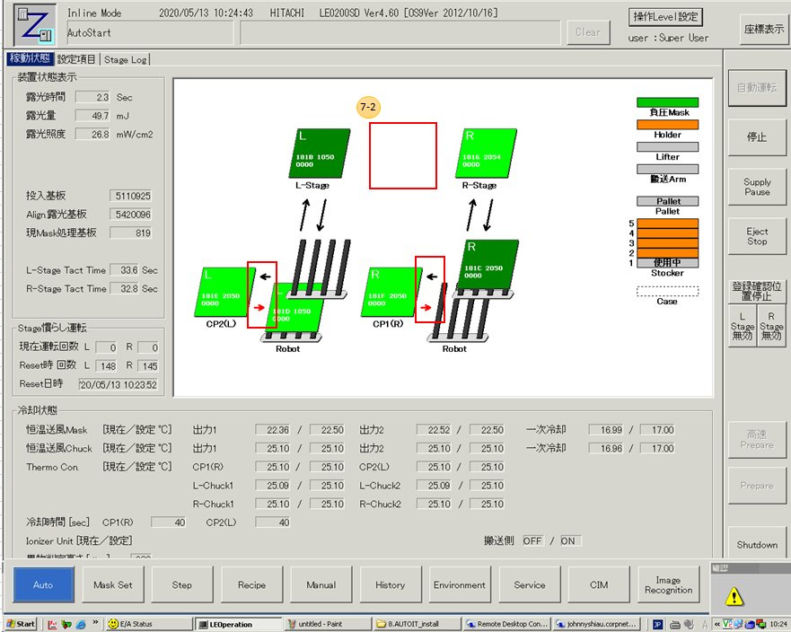
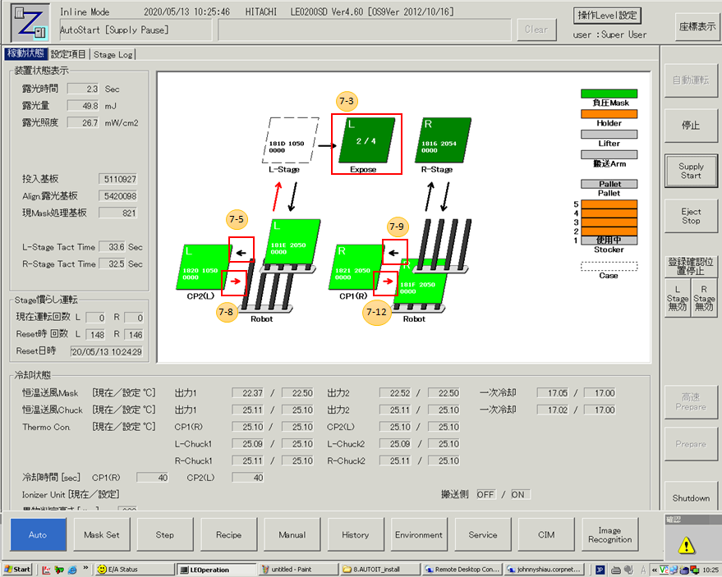
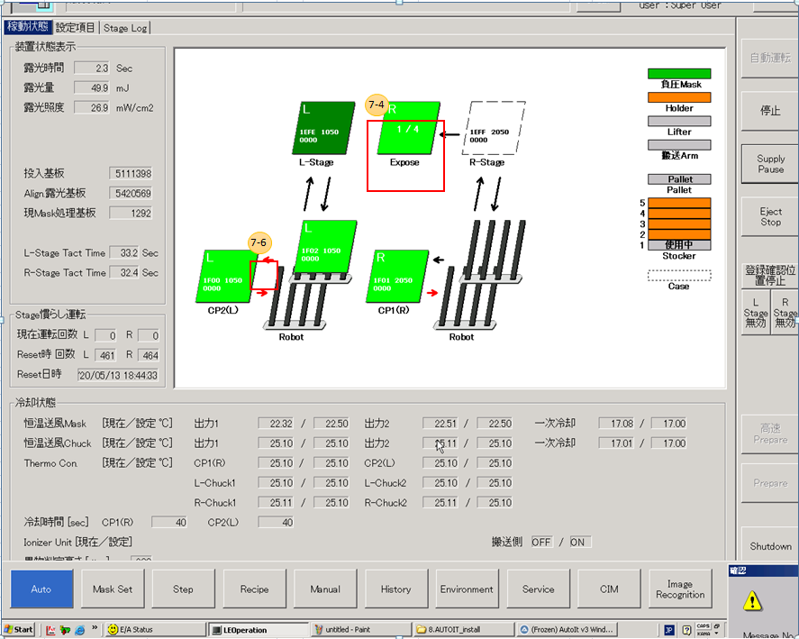
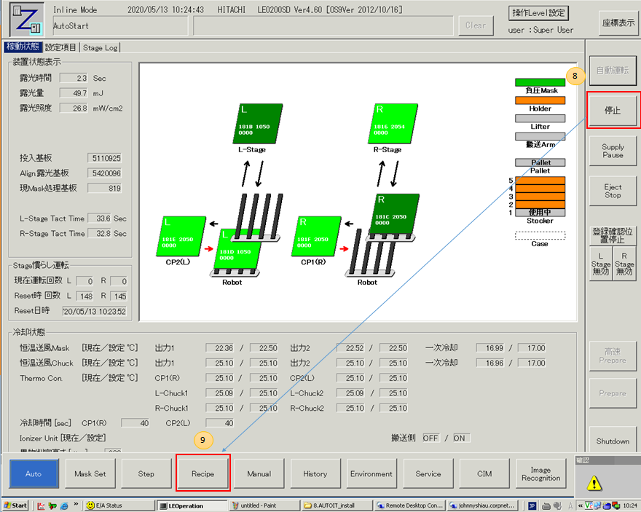
Auto-IT 錄製流程

Slide 12
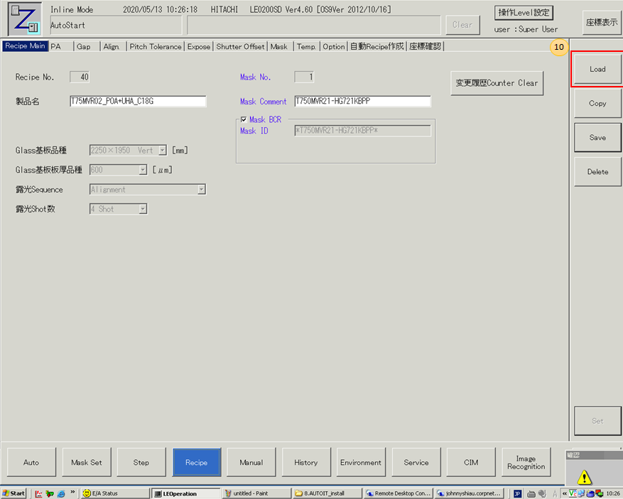
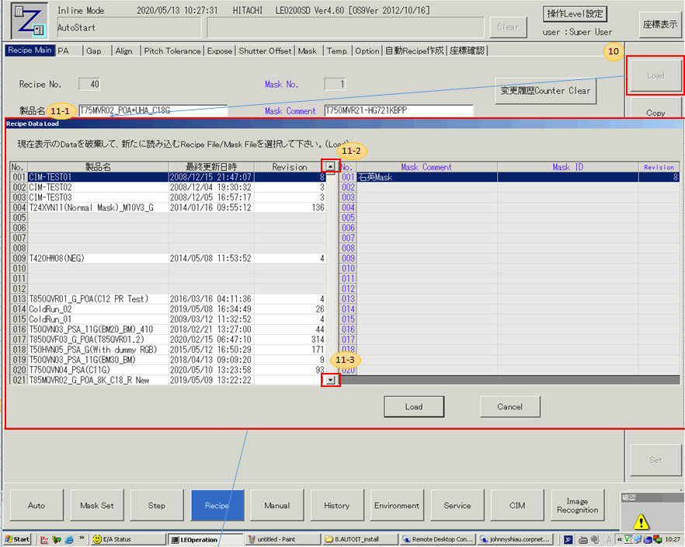
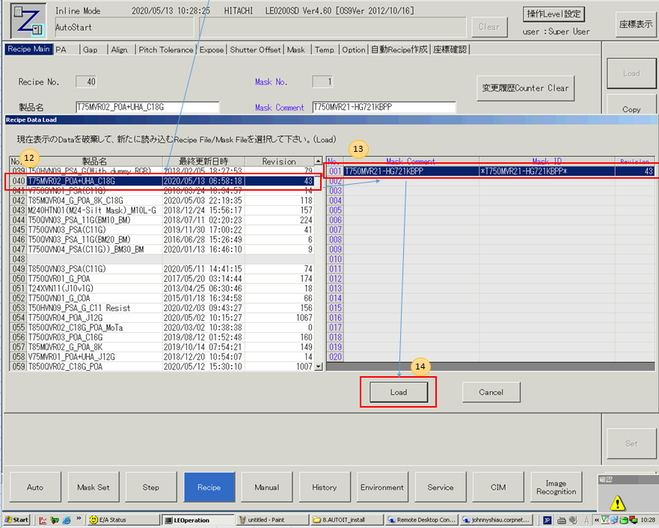
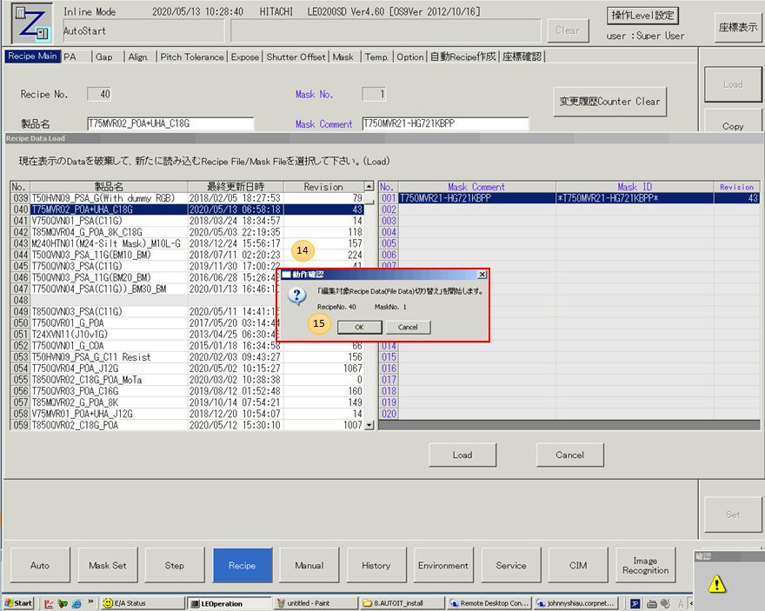
Auto-IT 錄製流程

Slide 13
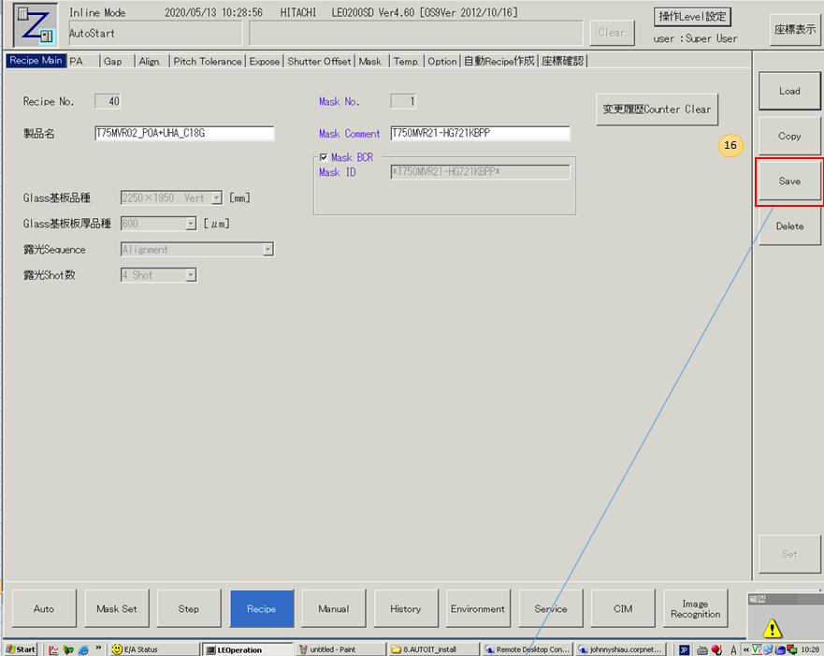
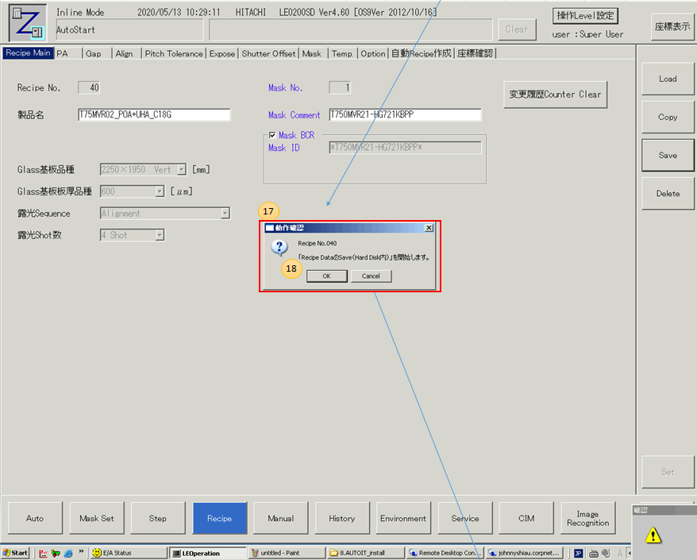
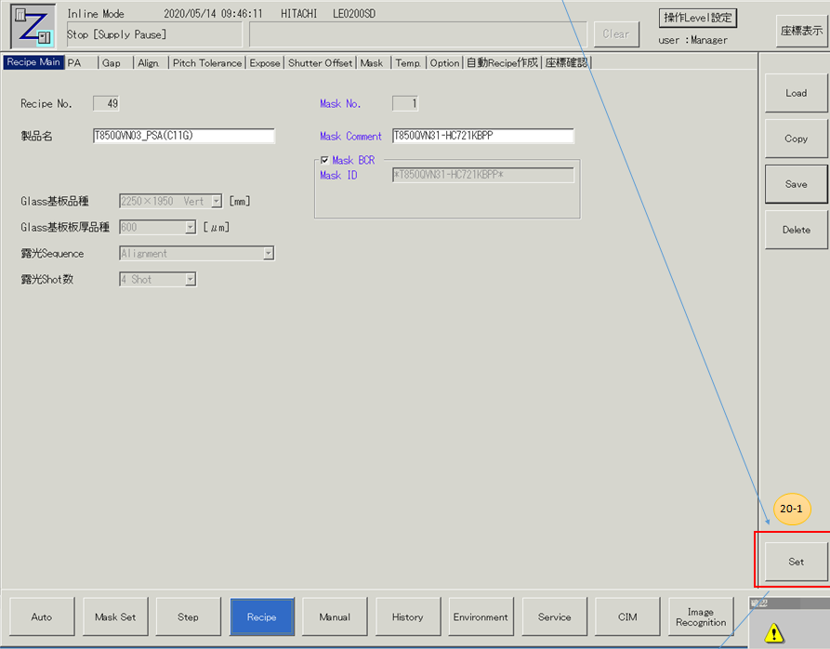
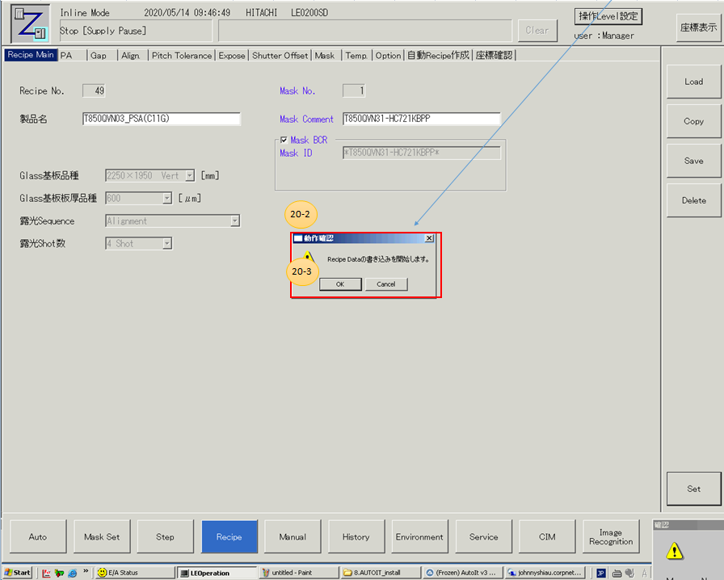
Auto-IT 錄製流程

Slide 14
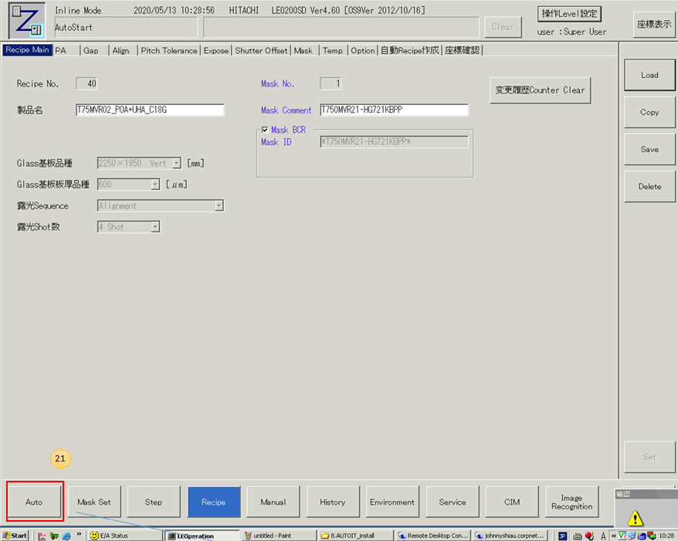
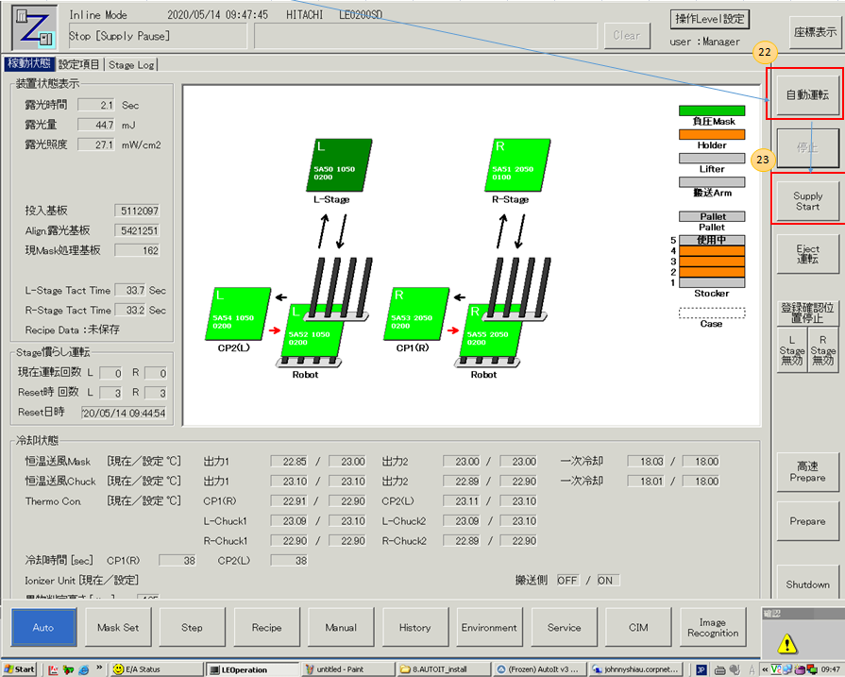
Auto-IT 錄製流程

Slide 15
DECO 補值 Auto-IT 上線測試

Slide 16
Auto-IT 上線測試 – 開發中

Slide 17
Auto-IT 上線測試 – 開發中

Slide 18





失效與監控機制
SVM 最佳化
R2R 效度
STEP2
SVM - Y
最佳化 - X
參數修改格式
SVM optimize
MES 自動派量
OOS規格卡控 > 100
OOC規格卡控 > 100
Auto-MQC
APC??
CIM??
Auto-Block
APC
Cal.
SVM
STEP1
規格
檢查
EQ
寫入
1st-MQC
OK
Keep-Run
R2R-PC
EQP-PC
MQC issue.
MXCY
MXDY
SVM
Check
MQC-IDLE
>2hr
Auto-Block
CIM
MQC-NG
Cal.
RMS
卡控
CIM_Autoblock
MQC_Rule
CIM_RMS – 卡控必需?
人員需註冊
R2R 修改；RMS自動bypass
EQP-PC

Slide 19
落地實際效益

Slide 20
專案平展限制式
EQP _ Deco

